Slide 1
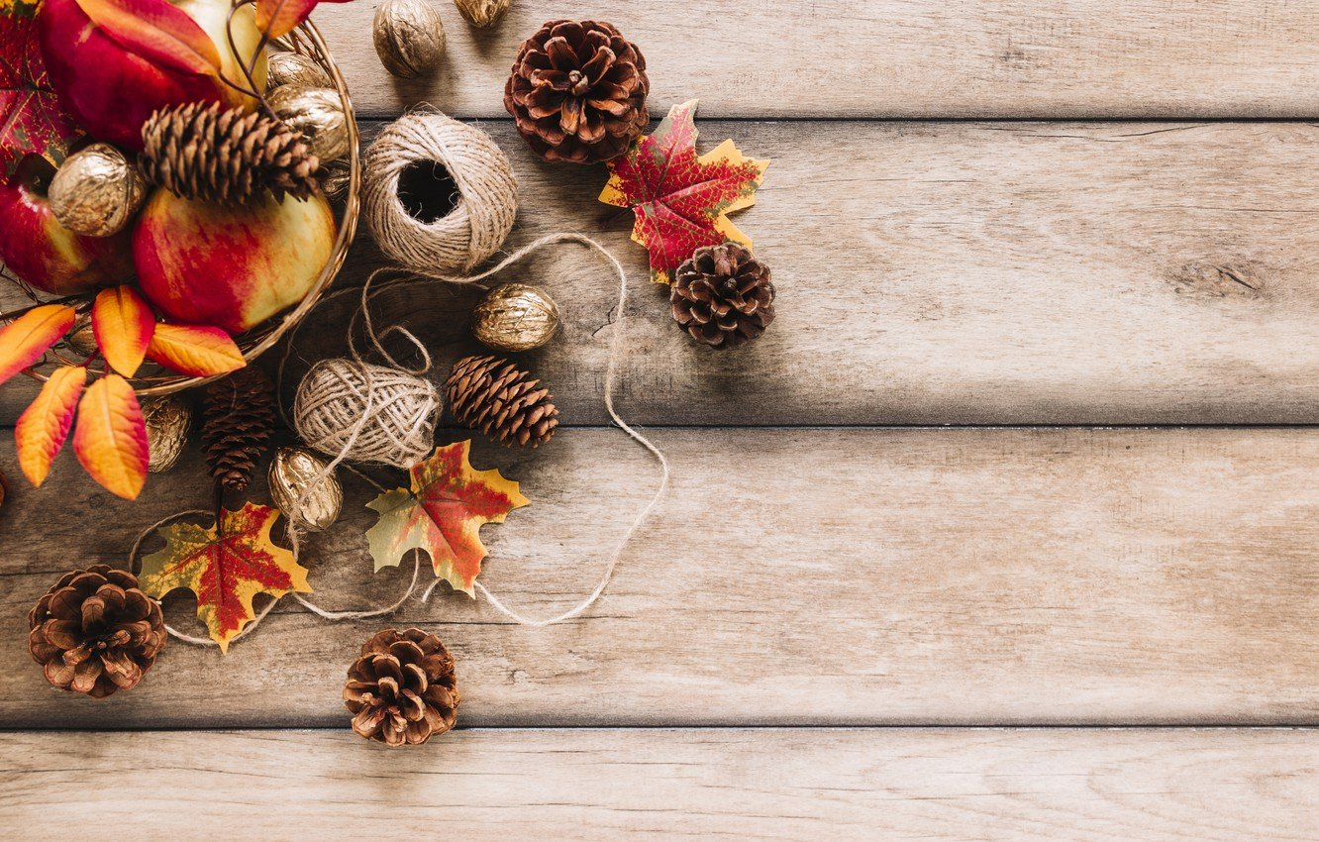

«Джутовая филигрань»
Материал: джутовый шпагат
Работу выполнила:
Васильева Олеся
ГКОУ Владимирской области
«Лухтоновская специальная (коррекционная) общеобразовательная
школа-интернат»

Slide 2
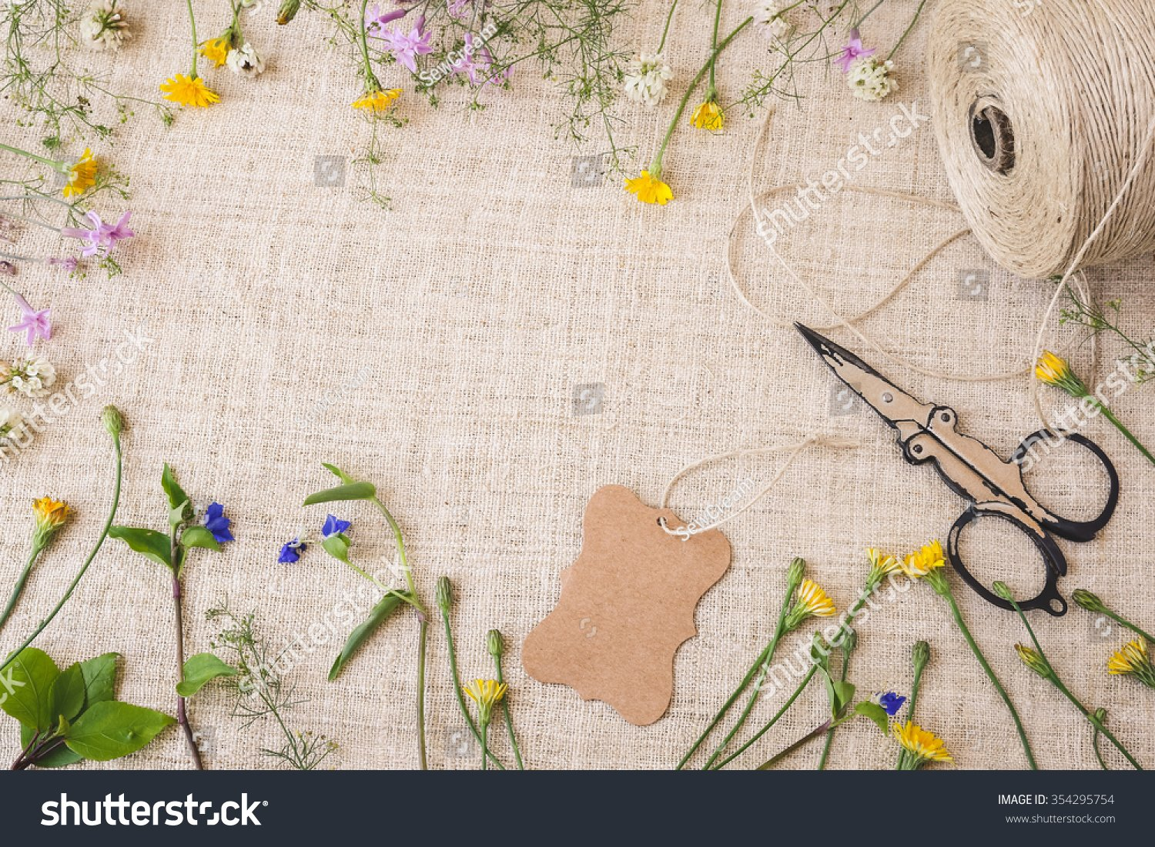
АКТУАЛЬНОСТЬ
Заниматься творчеством сегодня интересно и модно. Джутовая филигрань – это современный и очень популярный вид рукоделия.
Джутовая филигрань — это вид искусства, смысл которого заключается в том, что благодаря плетению из джутового шнура мы можем создавать изящные украшения, элементы декора и даже картины.
В настоящее время джут особенно ценится за его натуральное происхождение.
Он полностью разлагается микроорганизмами и поэтому после использования сливается с почвой, да еще и обогащает ее органическими веществами и помогает впоследствии получить более высокий урожай зерновых культур.

Slide 3
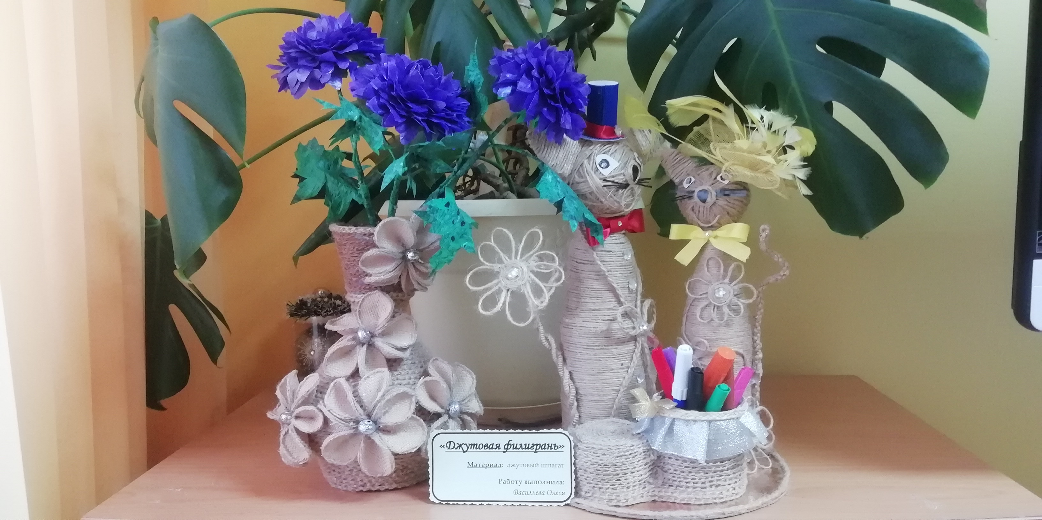

Slide 4
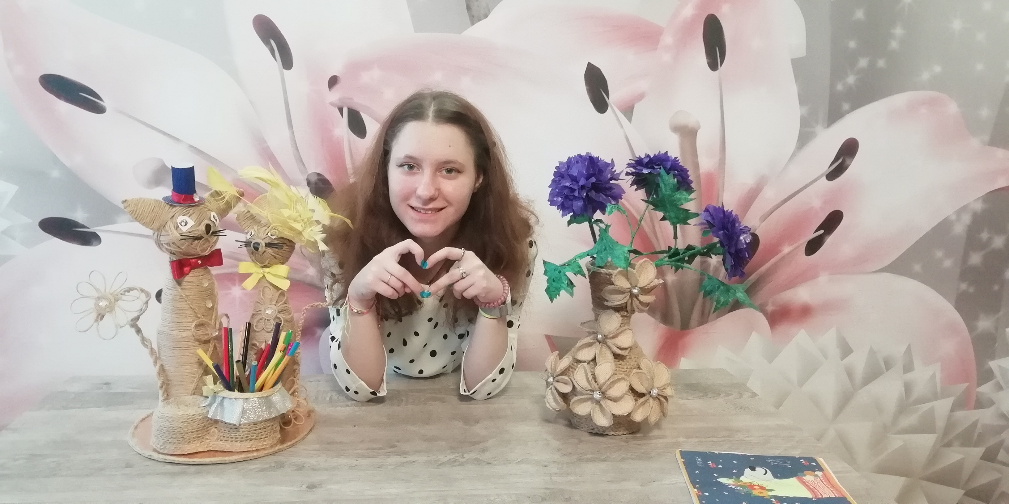

Slide 5
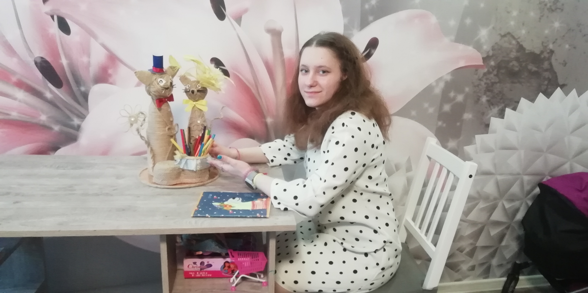

Slide 6
Для работы нам потребуется:
Джутовая нить (шпагат)
Любая пластиковая или стеклянная бутылка (2 шт)
Воздушный шар или мячик (2 шт)
Горячий клей
Ножницы
Ленточки для декора, бусины, картон
Стоимость затраченных средств: - 194 рубля
Джутовый шпагат (100 м) – 109 рублей;
Клей (клеевой стержень) – 27 рублей
Украшение для декора – 58 рублей
Цветы в вазе сделаны из мусорных мешков, также можно использовать любые пакеты из супермаркета
Мешки, пакеты – 1 рубль

Slide 7
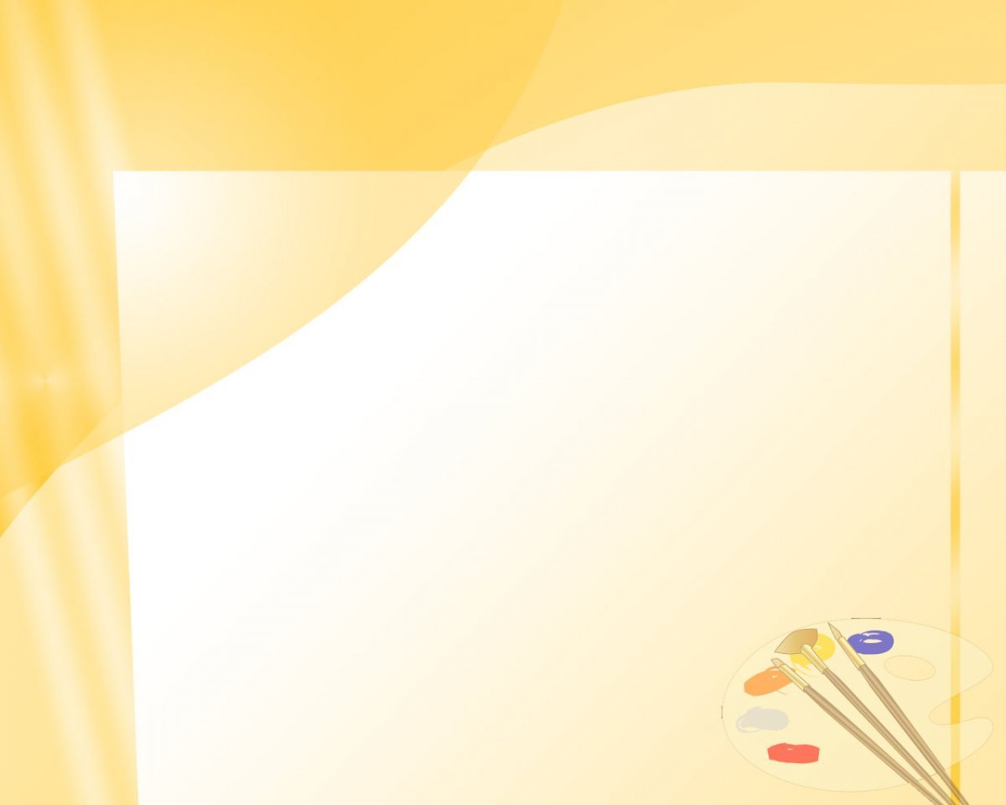
Описание работы
Надуваем маленький воздушный шарик, чтобы сделать голову кота.
Затем нанести клей ПВА по кругу на воздушный шар, одновременно накладывая спирально шпагат, начиная сверху шарика. Каждый последующий слой джута должен плотно прилегать к предыдущему. Таким образом обматываем весь шарик.
Пустую бутылку обматываем шпагатом, промазывая клеем.
Когда клей на джуте высохнет, сдуть воздушный шар. Голову приклеиваем к шее горячим клеем.
Из картона (можно использовать коробки) вырезать заготовки ушей. Их тоже обмотать нитью.
Вырезаем круг из картона, чтобы приклеить его в качестве основы — это дно поделки.
Приклейте глаза, рот, нос, усы.
Сделайте украшения и приклейте к поделке.

Slide 8
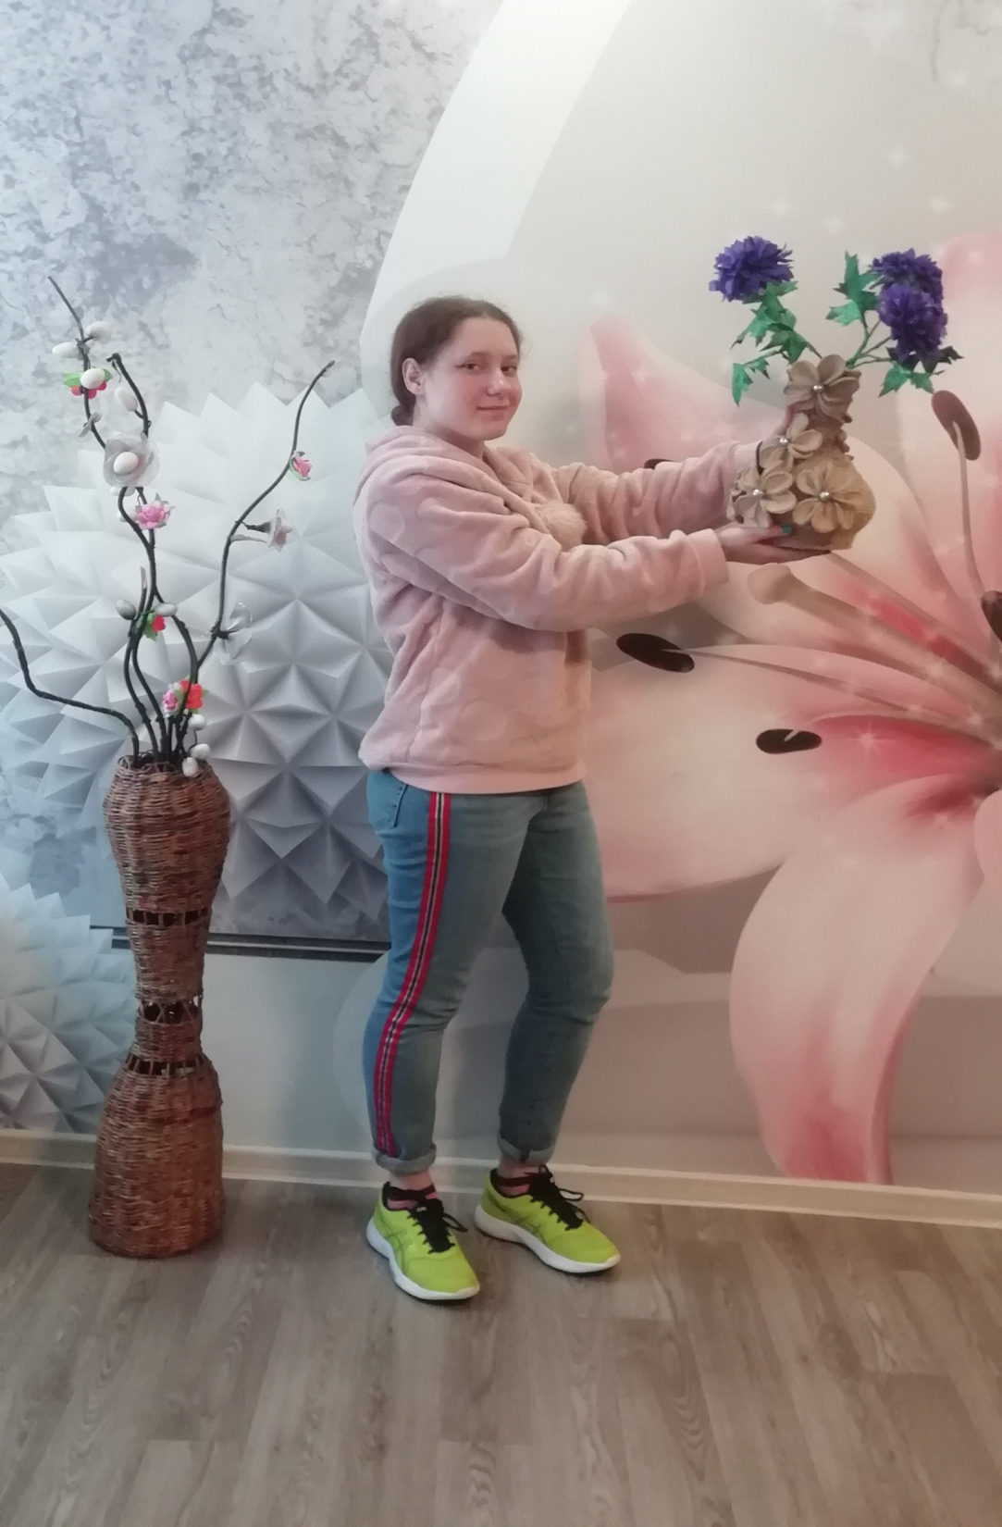
Цветы в вазе сделаны из мусорных мешков, также можно использовать любые пакеты из супермаркета.
Таким образом мы «даем» вторую жизнь использованным вещам.
Мешки, пакеты – 4 рубля

Slide 9


